Slide 1
Matematika
2-sinf

Slide 2
Mavzu:Ko‘paytirish va bo‘lish natijalarini tekshirish

Slide 3
Mustaqil topshiriq.(109-bet)
20 nafar o‘quvchi muzeyga chipta olish uchun 2 qatorga teng bo‘linib navbatga turdi. Har bir qatorda necha nafardan o‘quvchi bor?.
O`quvchilar – 20 nafar
Qatorlar soni – 2 ta
Har bir qatorda - ? nafar
CHIPTA
Yechish: 20:2=10
Javob: Har bir qatorda 10 nafar o‘quvchi bor.

Slide 4
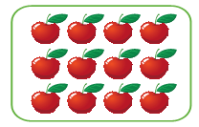
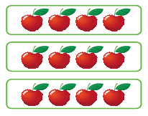
1-topshiriq. Namuna asosida natijalarni tekshiramiz.
12
12
12
4
3

Slide 5
2-topshiriq. Ko‘paytirish bilan tekshiramiz va yozamiz.
2
2

Slide 6
3-topshiriq. Jadval asosida hisoblaymiz.
(2x5)
₊
=19kg
(2x4)
+
1
= 19
2
= 11
(2x2)
(2x1)
5
+
+
=11kg
2
= 17
(2x5)
(2x2)
+
=17kg
+
(3x1)

Slide 7
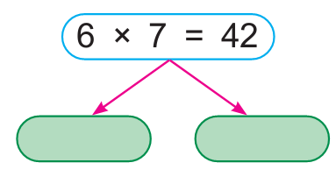
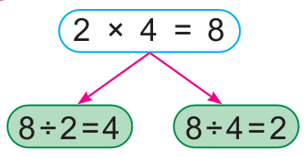
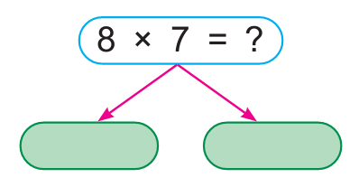
4-topshiriq. Namuna asosida hisoblaymiz.
56
42:7=6
42:6=7
56:7=8
56:8=7

Slide 8
Mustaqil topshiriq.(110-bet)
Shakllar chizamiz va tomonlari uzunliklarini topamiz.

Slide 9
E’tiboringiz uchun rahmat!

